Slide 1
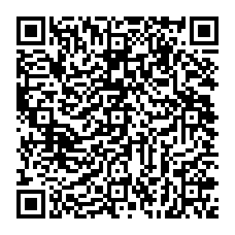
つくった ひ
ねん がつ にち
□ ながれ ません / □ ながれ ます
□ / □ ➡ ➡ ➡
５m～10mみまん
d
□ おきません
□ どしゃさいがいが おきるかも しれません
３m～５mみまん
□
０.５m～３mみまん
□
０.５mみまん
ゆれなく
なりました
・ブレーカーを きります。ガスを とめます。
さいしょに
にあつまります
いえが こわれました。
いえが こわれませんでした。
韮山反射炉PRキャラクターてつざえもん

